Slide 1

Город Глазов
Бюджет для граждан
к решению Глазовской городской Думы
от 20.12.2023 года № 443
«О бюджете города Глазова на 2024 год и на плановый период 2025 и 2026 годов»

Slide 2

Содержание
Основные направления налоговой и бюджетной политики города 3
Основы составления проекта бюджета, стадии бюджета 4-5
Структура бюджета, основные понятия 6-7
Основные показатели социально-экономического развития города 8
Основные характеристики бюджета города 9-10
Дефицит бюджета города 11
Доходы бюджета города 12-17
Расходы бюджета города 18-25
Муниципальные программы, подпрограммы 26-37
Муниципальный долг 38-39
Контактная информация для граждан 40

Slide 3
Основные направления бюджетной и налоговой политики города Глазова на 2024 год и на плановый период 2025 и 2026 годов
Основные направления бюджетной политики на 2024 год и плановый период 2025 и 2026 годов:
Обеспечение сбалансированности и повышение устойчивости бюджета города Глазова;
Гарантированное исполнение социальных обязательств;
Проведение мероприятий, направленных на снижение расходов по обслуживанию муниципального долга.
Формирование основных характеристик бюджета города Глазова;
Повышение эффективности управления бюджетными ресурсами;
Снижение рисков возникновения просроченной кредиторской задолженности;
Обеспечение открытости бюджетного процесса и вовлечение в него граждан;
Формирование и продвижение положительного инвестиционного имиджа города Глазова;
Реализация Плана мероприятий по росту доходов бюджета, оптимизации расходов и сокращению муниципального долга;
Основные направления налоговой политики на 2024 год и плановый период 2025 и 2026 годов:
Укрепление доходной базы бюджета города Глазова;
Повышение качества администрирования доходов бюджета города Глазова;
Расширение налоговой базы на основе повышения инвестиционной привлекательности города Глазова;
Совершенствование нормативных актов города Глазова в части оптимизации налоговых льгот и иных преференций;
Эффективное использование и управление имущественным комплексом и земельными ресурсами;
Содействие вовлечению граждан в предпринимательскую деятельность и сокращение неформальной занятости.

Slide 4



Основы составления проекта бюджета города на 2024 год и на плановый период 2025 и 2026 годов
1
2
3
Муниципальные программы города Глазова
Прогноз социально-экономического развития города Глазова на 2024-2026г.
Основные направления бюджетной и налоговой политики города Глазова (Постановление Администрации города Глазова от 05.10.23г. №11/22)
Проект бюджета города Глазова на 2024 год и на плановый период 2025 и 2026 годов сформирован в соответствии с требованиями Бюджетного кодекса Российской Федерации, Положения о бюджетном процессе в городе Глазове, Порядка составления проекта бюджета города Глазова на очередной финансовый год и плановый период, иных нормативных правовых актов, регламентирующих процесс составления, рассмотрения и утверждения местного бюджета, действующих на момент составления проекта бюджета города Глазова на 2024 год и на плановый период 2025 и 2026 годов

Slide 5

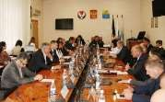



Этапы бюджетного процесса
Составление проекта бюджета
Рассмотрение проекта бюджета
Утверждение проекта бюджета Исполнение бюджета
Бюджетная отчетность
Утверждение отчета об исполнении
бюджета
Муниципальный финансовый контроль

Slide 6

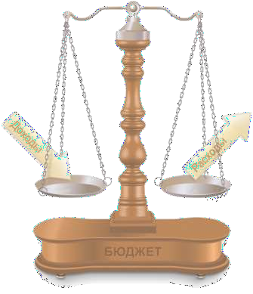
РАСХОДЫ
БЮДЖЕТА
Структура бюджета
ДОХОДЫ БЮДЖЕТА
Поступающие в бюджет
денежные средства
(налоги юридических и физических лиц,
административные платежи и сборы, безвозмездные
поступления)
Выплачиваемые из бюджета денежные средства (социальные выплаты населению, содержание муниципальных учреждений(образование, культура и другие),
капитальное строительство,
благоустройство города и другие
Превышение
доходов над
расходами
образует
положительный
остаток бюджета
ПРОФИЦИТ
Если расходная часть бюджета превышает доходную, то
бюджет
формируется с
ДЕФИЦИТОМ

Slide 7
Основные понятия
Бюджет – (от старонормандского bougette – кошель, сумка, кожаный мешок) – форма образования и расходования денежных средств, предназначенных для финансового обеспечения задач и функций государства и местного самоуправления.
Доходы – поступающие в бюджет денежные средства.
Расходы –выплачиваемые из бюджета денежные средства.
Дефицит бюджета – превышение расходов бюджета над его доходами.
Профицит бюджета – превышение доходов бюджета над его расходами.
Сбалансированность бюджета по доходам и расходам – основополагающее требование,
предъявляемое к органам, составляющим и утверждающим бюджет.
Налоги – часть доходов граждан и организаций, которые они обязаны платить государству. Неналоговые доходы – платежи в виде штрафов, санкций за нарушение законодательства, платежи за пользование имуществом государства, средства самообложения граждан.
Межбюджетные трансферты – денежные средства, направляемые из одного уровня бюджетной системы в другой.
В межбюджетные трансферты входят:
Дотации – безвозмездная финансовая помощь государства.
Субвенции – предоставляются на финансирование «переданных» полномочий.
Субсидии – предоставляются на условиях долевого софинансирования расходов других
бюджетов.
Муниципальная программа – документ стратегического планирования, содержащий комплекс планируемых мероприятий, взаимоувязанных по задачам, срокам осуществления, исполнителям и ресурсам, и обеспечивающих наиболее эффективное достижение целей и решение задач социально-экономического развития.

Slide 8
Основные показатели социально-экономического развития города
Показатели | 2022 год | 2023 год | 2024 год, прогноз |  | 2025 год, прогноз |  | 2026 год, прогноз
 | Факт | Оценка | 1 вариант | 2 вариант | 1 вариант | 2 вариант | 1 вариант | 2 вариант
Объем отгруженной продукции (работ, услуг) (по крупным и средним предприятиям), млн.руб. | 48488,0 | 53336,8 | 54243,5 | 58137,1 | 56901,5 | 63369,5 | 59974,1 | 69072,7
индекс промышленного производства, % | 104,5 | 106,0 | 98,9 | 101,9 | 101,6 | 101,9 | 102,0 | 102,1
Фонд заработной платы по организациям, не относящимся к субъектам малого предпринимательства, млн.руб. | 11830,0 | 13678,5 | 14787,6 | 15058,8 | 15690,5 | 16273,9 | 16334,4 | 17009,5
Номинальная начисленная среднемесячная заработная плата одного работника (в среднем за период) по организациям, не относящимся к субъектам малого предпринимательства, руб. | 45079,0 | 51840,9 | 55988,1 | 56506,5 | 59347,4 | 60462,0 | 61721,3 | 62880,5
темп роста, % | 114,4 | 115,0 | 108,0 | 109,0 | 106,0 | 107,0 | 104,0 | 104,0
Численность постоянного населения (в среднегодовом исчислении), чел. | 87,346 | 86,752 | 86,422 | 86,862 | 86,312 | 87,192 | 86,422 | 87,742
Notes:
8

Slide 9



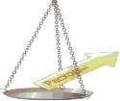
Основные характеристики бюджета города Глазова
тыс. руб.
Наименование |  | 2022 год* | 2023 год* | 2024 год | 2025 год | 2026 год
 | ДОХОДЫ БЮДЖЕТА | 1 858 745,40 | 2 243 694,61 | 2 655 443,30 | 2 504 112,47 | 2 519 941,58
 | РАСХОДЫ БЮДЖЕТА | 1 906 745,40 | 2 298 694,61 | 2 715443,30 | 2 564 112,47 | 2 574 941,58
 | ДЕФИЦИТ БЮДЖЕТА | - 48 000,00 | - 55 000,00 | - 60 000,00 | - 60 000,00 | - 55 000,00
* Первоначальные показатели бюджета, утвержденные решением Глазовской городской Думы

Slide 10
Основные параметры бюджета города Глазова
* Первоначальные показатели бюджета, утвержденные решением Глазовской городской Думы

Slide 11
Дефицит бюджета города Глазова
Основным показателем, характеризующим бюджетную устойчивость, является объем дефицита.
Дефицит бюджета города Глазова в 2024 году прогнозируется на уровне 9,17 % собственных доходов бюджета и не превышает ограничения, установленные бюджетным законодательством
2 665 443,30
2 715 443,30
Дефицит
- 60 000,00
В качестве источников финансирования дефицита бюджета города на 2024 год запланированы: получение кредитов от кредитных организаций и остатки бюджетных средств на начало года.

Slide 12




Доходы бюджета – поступающие в бюджет денежные средства
Доходы бюджета города Глазова
Налоговые доходы
Неналоговые доходы
Безвозмездные поступления
Поступления
межбюджетных трансфертов из
федерального и республиканского
бюджетов в виде дотаций, субсидий, субвенций и иных межбюджетных трансфертов, а также
поступления от физических и юридических лиц (кроме налоговых и неналоговых доходов)
Поступления от федеральных,
региональных и местных
налогов и сборов, предусмотренных законодательством
Российской Федерации о налогах и сборах в
соответствии с
нормативами отчислений, установленных бюджетным законодательством Российской Федерации
Платежи, которые
включают в себя:
-доходы от использования
и продажи имущества;
-платежи при пользовании
природными ресурсами;
-доходы от платных услуг, оказываемых казенными учреждениями;
-штрафы за нарушение законодательства;
-иные неналоговые доходы

Slide 13

Структура доходов бюджета города Глазова на 2024 год
Налоговые и неналоговые доходы
654 132 тыс. руб.
Безвозмездные поступления
2 001 311,30 тыс. руб.
Всего 2 655 443,30 тыс. руб.

Slide 14
Нормативы зачисления основных доходов в бюджет города Глазова
на 2024 год и на плановый период 2025 и 2026 годов
Налоговые доходы: статья 61.2 Бюджетный кодекс РФ
Налоги и сборы | Нормативы зачисления доходов в бюджет
Федеральные налоги:
Налог на доходы физических лиц | 19%
Налог, взимаемый в связи с применением патентной системы налогообложения | 100%
Единый сельскохозяйственный налог | 100%
Местные налоги:
Налог на имущество физических лиц | 100%
Земельный налог | 100%

Slide 15






Налоги, которые уплачивают в бюджет жители города Глазова
НДФЛ Глава 23 Налогового кодекса РФ | Ставка налога 13% | В отдельных случаях: 9% - в отношении доходов в виде процентов по облигациям с ипотечным покрытием эмитированным до 1 января 2007г. 30% - в отношении всех доходов, получаемых физическими лицами– иностранными гражданами 35% - в отношении стоимости полученных выигрышей и призов | Налоговые вычеты: Стандартные - на детей Социальные,- в сумме уплаченной за обучение, за мед. Обслуживание, дополнительных страховых взносов на накопительную пенсию Профессиональные - для нотариусов, адвокатов, лиц, получающих авторское вознаграждение Имущественные - на приобретение жилья
ЗЕМЕЛЬНЫЙ НАЛОГ Глава 31 Налогового кодекса РФ Решение Городской думы г. Глазова от 25.11.2005 № 21 (ред. от 30.10.2019 № 525) | Налоговые ставки в % от кадастровой стоимости земельного участка 0,3-3,0% | 0,3% - земельные участки сельскохозяйственного использования, участки, занятые жилищным фондом и объектами инженерной инфраструктуры жилищно-коммунального комплекса, участки, приобретенные (предоставленные) для ведения личного подсобного хозяйства, садоводства или огородничества 0,15% - земельные участки, предназначенные для размещения гаражей, предназначенные для хранения личного автотранспорта граждан 0,1% - земельные участки, предназначенные для размещения кооперативных гаражей с несколькими стояночными местами, в том числе многоярусных 1,5% - прочие земельные участки. | Освобождаются от уплаты налога: Почетные граждане города Глазова, Ветераны ВОВ; Вдовы участников ВОВ, организации-резиденты в отношении земельных участков, используемых для реализации инвестиционного проекта в рамках соглашения об осуществлении деятельности на территории опережающего социально- экономического развития "Глазов" на срок действия Соглашения
НАЛОГ НА ИМУЩЕСТВО ФИЗИЧЕСКИХ ЛИЦ Глава 32 Налогового кодекса РФ Решение Городской думы г. Глазова от 26.11.2014 № 505 (ред. от 30.11.2022 № 309) | Налоговые ставки в % от кадастровой стоимости имущества 0,1-2,0% | 0,1% - жилые дома и помещения, объекты незавершенного строительства, единые недвижимые комплексы, в состав которых входит хотя бы один жилой дом, хозяйственные строения или сооружений, площадь каждого из которых не превышает 50 квадратных метров 0,3% - гаражи и машино-места Объекты налогообложения, включенные в перечень, определяемый п. 7 ст. 378.2 НК РФ и предусмотренных абзацем вторым п. 10 ст. 378.2 НК РФ, в размере: 0,5% - кадастровой стоимостью до 20 млн. руб.; 1,0% - кадастровойстоимостью от 20 до 30 млн. руб.; 2,0% -кадастровой стоимостью свыше 30 млн. руб.; 2,0% - объекты налогообложения, включенные в перечень, объектов недвижимого имущества, утвержденный правительством УР, объекты налогообложения, кадастровая стоимость которых превышает 300 млн. рублей 0,5% - прочие объекты налогообложения. | Освобождаются от уплаты налога: Герои СССР и Герои РФ, участники ВОВ и др. боевых операций по защите СССР, лица, подвергшиеся воздействию радиации на «Чернобыльской АЭС», инвалиды I и II группы, инвалиды с детства, дети-инвалиды, члены семей военнослужащих потерявших кормильца, пенсионеры, граждане, принимавшие участие в боевых действиях в Афганистане и др. странах и др. А также: дети-сироты; дети, оставшиеся без попечения родителей; лица из числа детей-сирот и детей, оставшихся без попечения родителей в возрасте до 23 лет, при условии их обучения в общеобразовательных организациях, граждане, являющихся членами народных дружин, участвующих в охране общественного порядка на территории МО "Город Глазов" Установлена льгота по налогу на имущество ФЛ в размере 30% от суммы налога для членов многодетных малообеспеченных семей, воспитывающих (имеющих на иждивении) трех и более детей в возрасте до 18 лет и (или) детей до 23 лет, обучающихся в общеобразовательных организациях.

Slide 16
Объем доходов бюджета города Глазова
(тыс. руб.)
Классификация доходов бюджета | Первоначальный план на 2022 год | Исполнение 2022 год | Первоначальный план на 2023 год | Оценка исполнения 2023г. | Прогноз доходов бюджета
 |  |  |  |  | на 2024 год | на 2025 год | на 2026 год
НАЛОГОВЫЕ И НЕНАЛОГОВЫЕ ДОХОДЫ | 523 280,00 | 592 907,60 | 559 125,00 | 672 763,23 | 654 132,00 | 679 535,60 | 709 302,50
Налог на доходы физических лиц | 300 518,00 | 317 559,16 | 325 461,00 | 374 402,00 | 426 552,10 | 453 595,00 | 483 909,00
Акцизы на нефтепродукты | 10 925,00 | 12 606,59 | 11 643,00 | 11 643,00 | 11 912,90 | 12 193,60 | 16 444,50
Налоги на совокупный доход | 51 930,00 | 70 514,21 | 47 080,00 | 44 574,00 | 29 627,00 | 29 627,00 | 29 627,00
Налог на имущество физических лиц | 31 779,00 | 44 240,63 | 38 784,00 | 45 990,00 | 45 990,00 | 45 990,00 | 45 990,00
Земельный налог | 57 388,00 | 50 896,74 | 52 000,00 | 51 700,00 | 52 000,00 | 52 000,00 | 52 000,00
Государственная пошлина | 10 276,00 | 11 750,36 | 10 421,00 | 10 521,00 | 10 421,00 | 10 421,00 | 10 422,00
Доходы от использования муниципального имущества | 51 051,00 | 64 626,83 | 63 066,00 | 66 375,00 | 64 661,00 | 64 740,00 | 59 940,00
Плата за негативное воздействие на окружающую среду | 1 800,00 | -54,21 | 2 220,00 | 988,00 | 801,00 | 801,00 | 801,00
Доходы от оказания платных услуг | 596,00 | 612,07 | 150,00 | 240,00 | 167,00 | 168,00 | 169,00
Доходы от продажи материальных и нематериальных активов | 4 317,00 | 17 426,59 | 5 300,00 | 62 197,80 | 7 300,00 | 5 300,00 | 5 300,00
Штрафы, санкции, возмещение ущерба | 1 500,00 | 1 338,05 | 1 500,00 | 926,00 | 1 500,00 | 1 500,00 | 1 500,00
Прочие доходы | 1 200,00 | 1 390,58 | 1 500,00 | 3 206,43 | 3 200,00 | 3 200,00 | 3 200,00
БЕЗВОЗМЕЗДНЫЕ ПОСТУПЛЕНИЯ | 1 365 221,6 | 1 818 116,36 | 1 671 717,02 | 2 561 064,27 | 1 231 557,75 | 1 320 234,62 | 1 313 295,26
ВСЕГО | 1 888 501,60 | 2 411 023,96 | 2 230 842,02 | 3 233 827,50 | 2 655 443,30 | 2 504 112,47 | 2 519 941,58

Slide 17


Структура налоговых и неналоговых доходов
бюджета города Глазова в 2024 году
654 132
тыс. руб.

Slide 18
















Муниципальная программа- это документ определяющий:
вытекают из прогноза социально- экономического развития и являются инструментом достижения его целей
цели и задачи в определенной сфере
способы их достижения
объемы используемых финансовых
ресурсов
1.
объединяют все инструменты бюджетной политики по достижению цели
2.
состоят из подпрограмм
3.
реализуются ответственными исполнителями с участием соисполнителей, которые отвечают за свои подпрограммы
4.

Slide 19
Расходы на реализацию
муниципальных программ города Глазова
Наименование показателя | 2022 год (первоначаль ный план) | 2022 год (уточненный план) | 2023 год (первоначальный план) | 2023 год (оценка) | Прогноз расходов бюджета города Глазова
 |  |  |  |  | 2024 год | 2025 год | 2026 год
Развитие образования и воспитание | 1 285 806,44 | 1 811 058,21 | 1 542 629,95 | 1 966 197,58 | 1 849 563,35 | 1 840 797,79 | 1 831 215,72
Создание условий для развития физической культуры и спорта | 58 733,00 | 82 283,54 | 68 537,00 | 91 429,30 | 81 575,74 | 82 743,74 | 83 958,46
Развитие культуры | 199 849,21 | 320 705,53 | 269 031,76 | 422 427,42 | 206 857,25 | 202 011,94 | 202 857,80
Социальная поддержка населения | 9 272,00 | 23 613,21 | 9 135,06 | 13 924,28 | 9 038,03 | 8 679,92 | 8 269,11
Создание условий для устойчивого экономического развития | 3 300,00 | 6 122,79 | 3 512,31 | 6 296,34 | 3 862,42 | 3 300,00 | 3 300,00
Предупреждение и ликвидация последствий чрезвычайных ситуаций | 3 999,00 | 13 984,07 | 5 124,20 | 8 890,10 | 5 390,00 | 5 406,00 | 5 422,10
Профилактика нарушений | 150,00 | 50,41 | 150,00 | 205,50 | 110,00 | 111,00 | 112,58
Муниципальной хозяйство | 135 202,91 | 247 287,24 | 148 327,96 | 472 171,85 | 342 132,86 | 211 835,90 | 210 239,11
Муниципальное управление | 80 031,30 | 96 089,65 | 79 682,37 | 92 097,50 | 86 587,19 | 85 698,63 | 86 365,45
Управление муниципальными финансами | 99 533,00 | 37 604,16 | 107 574,98 | 56 639,95 | 74 963,46 | 93 411,48 | 113 045,62
Реализация молодежной политики | 10 166,64 | 16 824,93 | 11 860,92 | 22 112,60 | 15 236,87 | 12 238,27 | 12 258,27
Формирование современной городской среды | 33 363,10 | 34 217,23 | 36 531,10 | 131 721,10 | 23 677,14 | 1 410,00 | 1 410,00
Профилактика терроризма | 100,00 | 100,00 | 100,00 | 100,00 | 100,00 | 100,00 | 100,00
Комплексные меры противодействия немедицинскому потреблению наркотических средств в муниципальном образовании "Город Глазов | 100,00 | 100,00 | 100,00 | 100,00 | 100,00 | 100,00 | 100,00
Непрограммные направления деятельности | 16 895,00 | 32 957,07 | 16 397,00 | 31 181,52 | 16 249,00 | 16 267,80 | 16 287,35
ИТОГО РАСХОДОВ | 1 936 501,60 | 2 722 998,03 | 2 298 694,61 | 3 315 495,02 | 2 715 443,30 | 2 564 112,47 | 2 574 941,58

Slide 20
Структура расходов на реализацию
муниципальных программ на 2024 год
Всего 2 715 443,30 тыс. руб.

Slide 21
Структура расходов
бюджета города Глазова в 2024 году
Всего 2 715 443,30 тыс. руб.

Slide 22



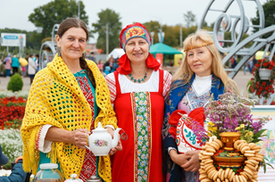


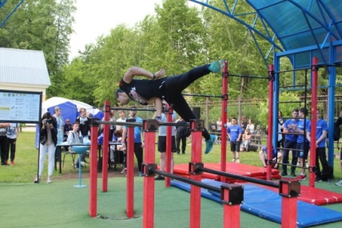
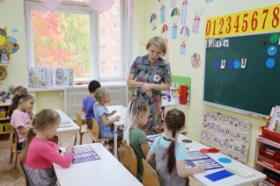
Муниципальные программы, направленные на развитие социальной сферы, тыс.руб.
Развитие образования
Социальная
поддержка населения
Создание условий для развития физической культуры и спорта
2024 год
1 849 563
9 038
81 576
2025 год
1 840 798
8 680
82 744
2026 год
1 831 216
8 269
83 958
Развитие культуры
Развитие молодежной политики
2024 год
206 857
15 237
2025 год
202 012
12 238
2026 год
202 858
12 258

Slide 23






Муниципальные программы, направленные на развитие экономики и инфраструктуры, тыс.руб.
Формирование современной городской среды МО «Город Глазов»
Муниципальное хозяйство
2024 год
342 133
23 677
2025 год
211 836
1 410
2026 год
210 239
1 410
Создание условий для устойчивого экономического развития
2024 год
3 862
2025 год
3 300
2026 год
3 300

Slide 24




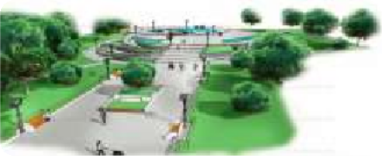


Муниципальные программы, направленные на муниципальное управление, тыс.руб.
Муниципальное управление
Управление муниципальными финансами
86 587
74 963
2024 год
85 699
93 411
2025 год
86 365
113 046
2026 год
Непрограммные направления
деятельности
2024 год
16 249
2025 год
16 268
2026 год
16 287

Slide 25




Муниципальные программы, направленные на обеспечение безопасности жизнедеятельности населения, тыс.руб.
Профилактика правонарушений
Профилактика терроризма
110
100
2024 год
111
100
2025 год
113
100
2026 год
Предупреждение и ликвидация последствий ЧС
Комплексный меры противодействия немедицинскому потреблению наркотических средств
5 390
2024 год
100
5 406
2025 год
100
5 422
2026 год
100

Slide 26



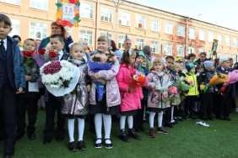
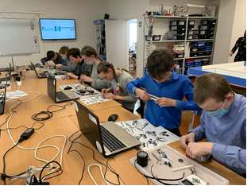
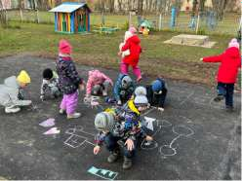

Муниципальная программа
«Развитие образования и воспитание»
Целью муниципальной программы является организация предоставления, повышение качества и доступности дошкольного, общего, дополнительного образования детей и территории города Глазова, создание условий для успешной социализации и самореализации детей и молодежи.
Подпрограмма | Бюджетные ассигнования, тыс. рублей
 | 2024, прогноз | 2025, прогноз | 2026, прогноз
«Развитие дошкольного образования» | 771 742 | 782 980 | 782 960
«Развитие общего образования» | 835 459 | 827 500 | 817 154
«Развитие дополнительного образования и воспитания детей» | 212 373 | 200 287 | 201 029
«Создание условий для реализации муниципальной программы» | 29 989 | 30 031 | 30 074

Slide 27



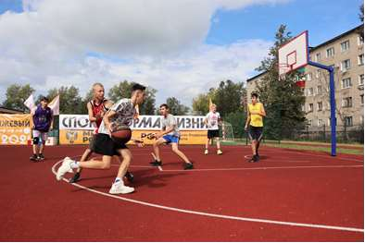
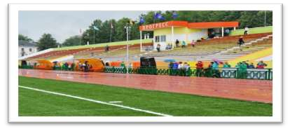
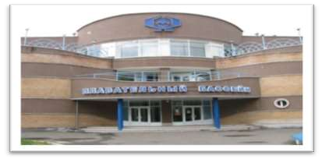
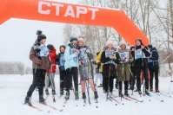
Муниципальная программа
«Создание условий для развития физической
культуры и спорта»
Целью муниципальной программы является создание условий, обеспечивающих возможность для горожан вести здоровый образ жизни, систематически заниматься физической культурой и спортом, получать доступ к развитой спортивной инфраструктуре города.
Программа | Бюджетные ассигнования, тыс. рублей
 | 2024, прогноз | 2025, прогноз | 2026, прогноз
«Создание условий для развития физической культуры и спорта» | 81 576 | 82 744 | 83 958

Slide 28

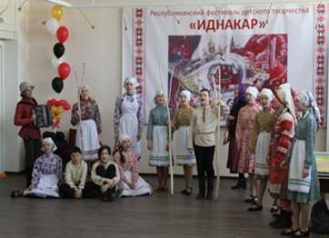
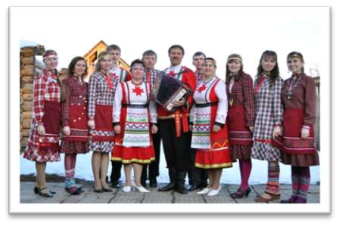
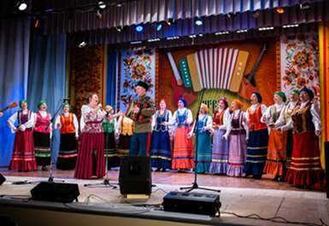
Муниципальная программа
«Развитие культуры»
Целью муниципальной программы является создание условий, обеспечивающих равный доступ населения города Глазова к культурным ценностям и услугам, формирование благоприятной среды для творческой самореализации граждан в рамках решения вопросов местного значения.
Подпрограмма | Бюджетные ассигнования, тыс. рублей
 | 2024, прогноз | 2025, прогноз | 2026, прогноз
«Библиотечное обслуживание населения» | 37 810 | 38 000 | 38 416
«Организация досуга и предоставление услуг муниципальными учреждениями культуры» | 109 023 | 103 874 | 104 108
«Реализация национальной политики и гармонизация межэтнических отношений» | 8 389 | 8 389 | 8 434
«Создание условий для реализации муниципальной программы «Развитие культуры» | 51 635 | 51 750 | 51 900

Slide 29



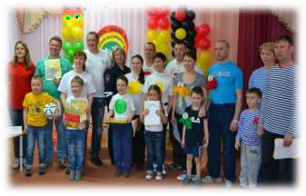

Муниципальная программа
«Социальная поддержка населения»
Целью муниципальной программы является создание условий роста благосостояния граждан - получателей мер социальной поддержки, предоставление социальных гарантий и выплат в полном объеме и в доступной форме с учетом адресного подхода, обеспечение доступности социальных услуг высокого качества для всех нуждающихся.
Подпрограмма | Бюджетные ассигнования, тыс. рублей
 | 2024, прогноз | 2025, прогноз | 2026, прогноз
«Социальная поддержка семьи и детей» | 7 961 | 7 961 | 7 961
«Обеспечение жильем малоимущих граждан и других отдельных категорий граждан, нуждающихся в жилых помещениях» | 1 077 | 719 | 308

Slide 30

Меры социальной поддержки отдельных категорий граждан и выплаты социального характера
тыс.руб.
Наименование мер социальной поддержки | Количество получателей | Сумма на 2024 год
Подпрограмма «Социальная поддержка семьи и детей»
Мероприятия по обеспечению врачебными кадрами учреждений города Глазова (10 т.руб. за найм жилья ежемесячно, 500 т.руб. единовременный взнос на ипотеку) | 31/4 | 2 160,0/ 2 000,0
Компенсация денежных средств транспортным предприятиям города за проезд неработающих пенсионеров, достигших пенсионного возраста не имеющих льгот на проезд в городском транспорте, в соответствии с федеральным и региональным законодательством | 2315 | 2 000,0
Ежемесячное пособие Почетным гражданам города Глазова, вдовам (вдовцам) умершим Почетных граждан города Глазова | 26 | 1 801,0
Подпрограмма «Обеспечение жильем малоимущих граждан и других отдельных категорий граждан, нуждающихся в жилых помещениях»
Обеспечение осуществления отдельных государственных полномочий, передаваемых в соответствии с Законом Удмуртской Республики от 14 марта 2013 года № 8-РЗ "Об обеспечении жилыми помещениями детей-сирот и детей, оставшихся без попечения родителей, а также лиц из числа детей-сирот и детей, оставшихся без попечения родителей" | 336 | 1 077

Slide 31
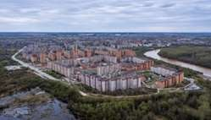

Муниципальная программа
«Создание условий для устойчивого
экономического развития»
Целью муниципальной программы является создание условий для устойчивого роста экономики муниципального образования «Город Глазов».
Подпрограмма | Бюджетные ассигнования, тыс. рублей
 | 2024, прогноз | 2025, прогноз | 2026, прогноз
«Развитие малого и среднего предпринимательства» | 3 000 | 3 000 | 3 000
«Управление муниципальным имуществом и земельными ресурсами» | 862 | 300 | 300

Slide 32



Муниципальная программа
«Муниципальное хозяйство»
Целью муниципальной программы является развитие жилищно-коммунального хозяйства в целях обеспечения комфортных условий проживания граждан
Подпрограмма | Бюджетные ассигнования, тыс. рублей
 | 2024, прогноз | 2025, прогноз | 2026, прогноз
«Содержание и развитие жилищного хозяйства» | 4 519 | 4 519 | 4 519
«Содержание и развитие коммунальной инфраструктуры» | 153 195 | 20 795 | 15 795
«Благоустройство и охрана окружающей среды» | 57 562 | 56 867 | 56 020
«Развитие дорожного хозяйства и транспортного обслуживания населения» | 126 818 | 129 655 | 133 906
«Энергосбережение и повышение энергетической эффективности» | 39 | 0 | 0

Slide 33
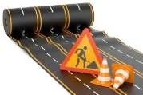
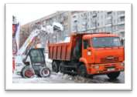
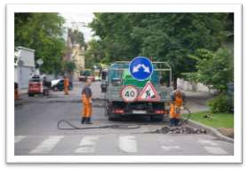
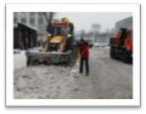
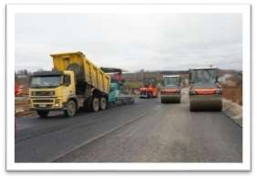
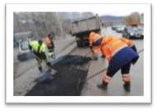
Дорожное хозяйство
Формирование доходов
- доходы бюджета города от акцизов на автомобильный бензин, прямогонный бензин, дизельное топливо, моторные масла для дизельных и карбюраторных (инжекторных) двигателей, производимых на территории РФ,
подлежащих зачислению в бюджет города;
- поступления в виде межбюджетных трансфертов из бюджетов бюджетной системы РФ на финансовое обеспечение дорожной деятельности в отношении автомобильных дорог общего пользования местного значения, а также капитального ремонта и ремонта дворовых территориям многоквартирных домов города Глазова;
- безвозмездные поступления от физических и юридических лиц на финансовое обеспечение дорожной деятельности, в том числе добровольные пожертвования, в отношении автомобильных дорог общего пользования местного значения;
- средства бюджета города Глазова.

Slide 34

Муниципальная программа
«Предупреждение и ликвидация чрезвычайных ситуаций»
Целью муниципальной программы является обеспечение защищенности населения города Глазова от ЧС природного и техногенного характера, укрепление пожарной безопасности территории муниципального образования «Город Глазов», обеспечение безопасности людей на водных объектах, предупреждение и (или) минимизация последствий террористических актов, выполнение мероприятий по гражданской обороне в соответствии с действующим законодательством, обучение руководящего состава ГГЗ УТП РСЧС по вопросам гражданской обороны, предупреждения и ликвидации чрезвычайных ситуаций.
Программа | Бюджетные ассигнования, тыс. рублей
 | 2024, прогноз | 2025, прогноз | 2026, прогноз
«Предупреждение и ликвидация последствий чрезвычайных ситуаций» | 5 390 | 5 406 | 5 422
Муниципальная программа
«Профилактика правонарушений»
Целью муниципальной программы является развитие системы профилактики правонарушений и
повышение уровня безопасности граждан на территории города.
Программа | Бюджетные ассигнования, тыс. рублей
 | 2024, прогноз | 2025, прогноз | 2026, прогноз
«Профилактика правонарушений» | 110 | 111 | 113

Slide 35


Муниципальная программа
«Муниципальное управление»
Целью муниципальной программы является реализация полномочий органов местного самоуправления, определенных Федеральным законом №131-ФЗ от 06.10.2003 года «Об общих принципах организации местного самоуправления в Российской Федерации» и отдельных государственных полномочий, переданных Администрации города Глазова, создание условий для повышения качества и эффективности административно-управленческих процессов
Подпрограмма | Бюджетные ассигнования, тыс. рублей
 | 2024, прогноз | 2025, прогноз | 2026, прогноз
«Организация муниципального управления» | 75 534 | 75 383 | 75 872
«Архивное дело» | 6 905 | 5 861 | 5 878
«Создание условий для государственной регистрации актов гражданского состояния в городе Глазове | 4 148 | 4 455 | 4 616

Slide 36


Муниципальная программа
«Управление муниципальными финансами»
Целью муниципальной программы является обеспечение исполнения расходных обязательств муниципального образования «Город Глазов» при сохранении долгосрочной сбалансированности и устойчивости бюджета города Глазова, повышение эффективности бюджетных расходов.
Подпрограмма | Бюджетные ассигнования, тыс. рублей
 | 2024, прогноз | 2025, прогноз | 2026, прогноз
«Организация бюджетного процесса в городе Глазове» | 38 609 | 57 022 | 76 618
«Повышение эффективности расходов бюджета города Глазова» | 36 354 | 36 390 | 36 427
Муниципальная программа
«Реализация молодежной политики»
Целью муниципальной политических, культурных и
программы является создание правовых, социально-экономических, организационных условий и гарантий, направленных на развитие и
поддержку молодых граждан и их самореализацию в интересах общества и государства. Создание мер по снижению негативных социально-экономических последствий, вызванных распространением наркомании и алкоголизма.
Программа | Бюджетные ассигнования, тыс. рублей
 | 2024, прогноз | 2025, прогноз | 2026, прогноз
«Реализация молодежной политики» | 15 237 | 12 238 | 12 258

Slide 37
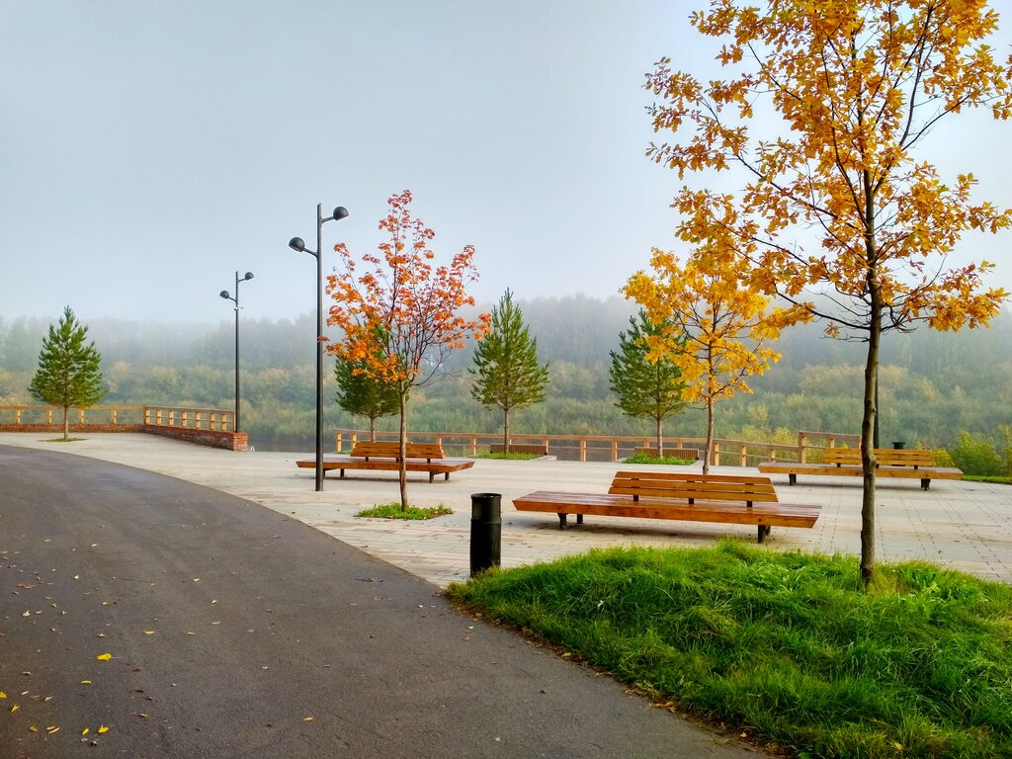
Муниципальная программа
«Формирование современной городской среды»
Целью муниципальной программы является повышение уровня благоустройства территорий города Глазова.
Программа | Бюджетные ассигнования, тыс. рублей
 | 2024, прогноз | 2025, прогноз | 2026, прогноз
«Формирование современной городской среды» | 23 677 | 1 410 | 1 410

Slide 38

Муниципальный долг города Глазова
тыс.руб.
Наименование | на 1 января 2023 года | на 1 января 2024 года | на 1 января 2025 года | на 1 января 2026 года | на 1 января 2027 года
Верхний предел муниципального долга города Глазова | 375 558,39 | 430 558,39 | 490 558,39 | 550 558,39 | 605 558,39
Предельный объем муниципального долга города Глазова | 536 227,86 | 667 448,57 | 654 132,0 | 679 535,60 | 709 302,50
Структура муниципального долга города Глазова
тыс.руб.
Наименование | на 1 января 2023 года | на 1 января 2024 года | на 1 января 2025 года | на 1 января 2026 года | на 1 января 2027 года
Бюджетные кредиты из бюджета УР | 327 558,39 | 317 558,39 | 287 558,39 | 215 668,80 | 143 779,21
Кредиты, полученные в кредитных организациях | 48 000,00 | 113 000,00 | 203 000,00 | 334 889,59 | 461 779,18
Муниципальный долг города Глазова | 375 558,39 | 430 558,39 | 490 558,39 | 550 558,39 | 605 558,39
Муниципальные заимствования являются одним из основных источников финансирования дефицита местного бюджета. Несмотря на наращивание муниципальных заимствований, долговая нагрузка на местный бюджет будет оставаться в пределах, позволяющих своевременно и в полном объеме выполнять обязательства по погашению и обслуживанию муниципального долга муниципального образования «Город Глазова»
Notes:
38

Slide 39
Структура муниципального долга города Глазова, тыс.руб.
Notes:
39

Slide 40
Контактная информация
Бюджет города Глазова для граждан на 2024 год и на плановый период 2025 и 2026 годов подготовлен Управлением финансов Администрации города Глазова
427620, Удмуртская Республика, г. Глазов, ул. Динамо, д.6, к. 215
E-mail: gorfo-glazov@yandex.ru , тел (факс): 8 (34141) 2-57-91
График работы Управления финансов города Глазова:
С понедельника по пятницу с 8-00 до 17-00;
суббота, воскресенье выходной;
Обеденный перерыв с 12-00 до 13-00

